Slide 1
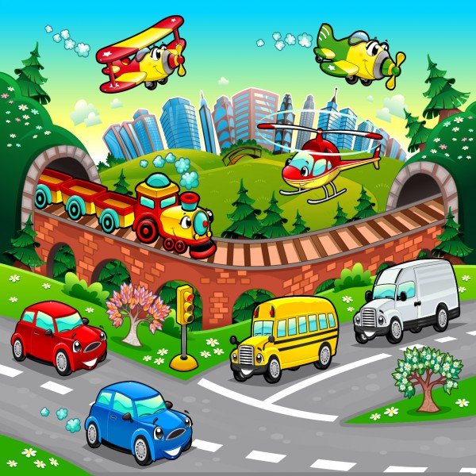
Интерактивная игра «Четвертый лишний»
Зайцева Ольга Александровна
Г. Нижневартовск
2015г.

Slide 2
Цель: Закрепление представления детей о назначении и особенностях транспортных средств
Дидактическая задача: Найди и исключи лишний предмет.
Форма работы: Игра предназначена для индивидуальных занятий и как часть группового занятия.
Игра помогает думать, делать правильный выбор между предложенными картинками, быть внимательным.
Возрастная группа: Игра предназначена для детей от трех лет.

Slide 3


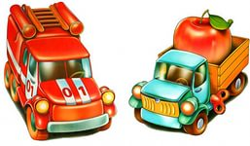
Меню
Водный транспорт
Наземный транспорт
Воздушный транспорт

Slide 4
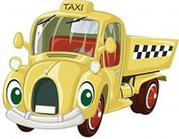
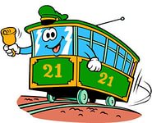
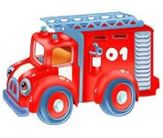
Четвертый лишний
Наземный транспорт

Slide 5

Отгадай – ка!!!
Не летает, но жужжит,
Жук по улице бежит.
И горят в глазах жука,
Два блестящих огонька.
меню

Slide 6
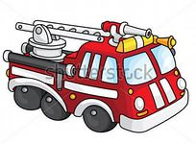
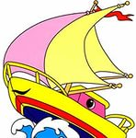
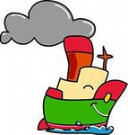
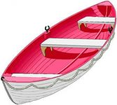
Четвертый лишний
Водный транспорт

Slide 7


Отгадай – ка!!!
)
Железная рыба живет под водой.
Она с огоньками и с длинной трубой.
Плывет в океане не кит, не селедка,
А с моряками подводная...
меню

Slide 8
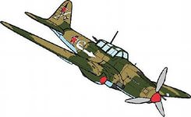
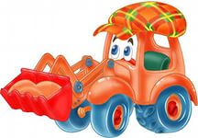


Четвертый лишний
Воздушный транспорт

Slide 9
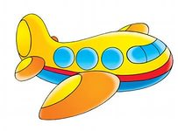
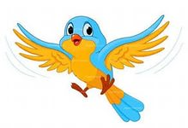
Отгадай – ка!!!
Очень быстро в небе мчится
Удивительная птица.
Ввысь летит на ней пилот.
Что за птица?
меню

Slide 10


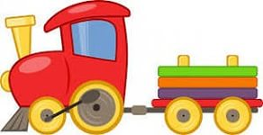
Молодец!

